Slide 1
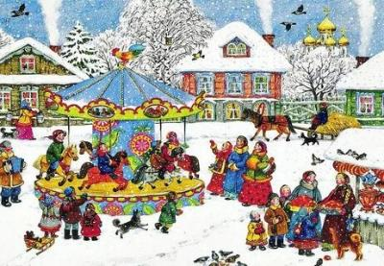
Муниципальное бюджетное учреждение дополнительного образования «Центр внешкольной работы»
Задание
«Новогодние обряды на Руси»
Для учащихся 1 года обучения
по дополнительной общеобразовательной программе «Лейся, русская песня»
Возраст 7-13 лет
Педагог дополнительного образования
Иванова Ярослава Борисовна
г. Петропавловск-Камчатский
2025 г.

Slide 2
Здравствуйте, ребята!
А вы знали, что в языческие времена восточные славяне встречали Новый год весной?
Главными символами весеннего Нового года были обряды очищения и пробуждения природы.
Люди жгли костры, прыгали через огонь, чтобы очиститься от грехов и болезней, украшали дома зелёными ветвями и проводили шумные гулянья с песнями и плясками.
Пекли блины — символ солнца, а также готовили фигурки из теста в виде животных и птиц, которые символизировали богатство и плодородие.

Slide 3
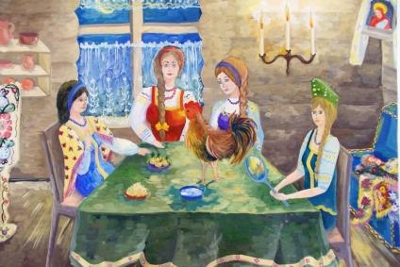
Обряды на Руси
Один из самых загадочных обрядов — запуск петуха под праздничный стол.
Как это происходило? В момент наступления полуночи птицу запускали под стол, за которым сидела семья.
Затем все наблюдали за ее поведением.
Если петух активно царапал пол — к богатому урожаю.
Если кричал и метался — к новостям и путешествиям.

Slide 4
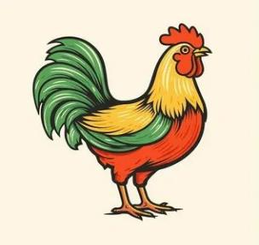
Почему именно петух?
В славянской традиции петух — символ солнца и пробуждения.
Его крик «разрезает» тьму, отгоняя нечисть.
Петух ассоциировался с домашним очагом: его держали во дворе как оберег от пожаров и воров.
Красный гребень напоминал пламя — знак жизненной силы.

Slide 5
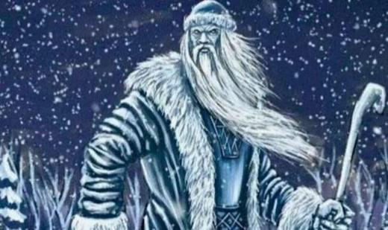
Обряды на Руси
День Деда Мороза (в славянском календаре - злого духа Корочуна) считался самым коротким днём.
У славян Дед Мороз был суровым и страшным, его называли Трескун или Студенец.
По традиции, чтобы умилостивить грозного духа на окошко ставили блинчики, пироги и кисель.

Slide 6
Задание
1. Запишите в рабочую тетрадь с какими обрядами вы познакомились и что вам особенно запомнилось.
2. Найдите информацию, какие ещё обряды были популярны на Руси. Запишите кратко про несколько из них.
Ваши знания мы обязательно закрепим на следующем занятии!
Желаю успехов в творчестве!

